Slide 1
Föräldramöte F-13 Säsongsavslutning 24/25

Slide 2
Målsättning inför säsongen
Behålla samtliga spelare (9 av 19 spelare har varit med från säsong 1)
Ha kul tillsammans
Gemensam uppvärmning innan träning
Spela fler matcher än tidigare säsonger
Göra fler än 100 mål
Vinna alla matcher
Hålla nollan minst en match
Notes:
32 matcher
152 mål
3 nollor
13 matcher med 1 mål eller färre insläppta
Förlorat 6 matcher

Slide 3
Ekonomi
Intäkter
Chips + 15.000 kr
Toalett / Hushållspapper + 16.000 kr
Bollkastning +2.500 kr
Morgan bakning +5.300 kr
Cafeteria +3.800 kr
Bowlingavslutning +900 kr
Utgifter
Cup Mariestad 3.200 kr
Cup Västerås 1.800 kr
Cup Hammarö 2.909 kr
Mini Cup Jul 800 kr
Div 1.500 kr
Bowlingavslutning 2.700 kr
Likvida medel att använda 53.400 kr
Notes:
32 matcher
152 mål
3 nollor
13 matcher med 1 mål eller färre insläppta
Förlorat 6 matcher

Slide 4
Avslutning
Bowling + Pizza
Var : Nytorget Hallsberg
Vi beställer pizza idag,
Morgan tar upp beställning
Swisha Jonas märk ”pizza F-13”
0722201245
Notes:
32 matcher
152 mål
3 nollor
13 matcher med 1 mål eller färre insläppta
Förlorat 6 matcher

Slide 5
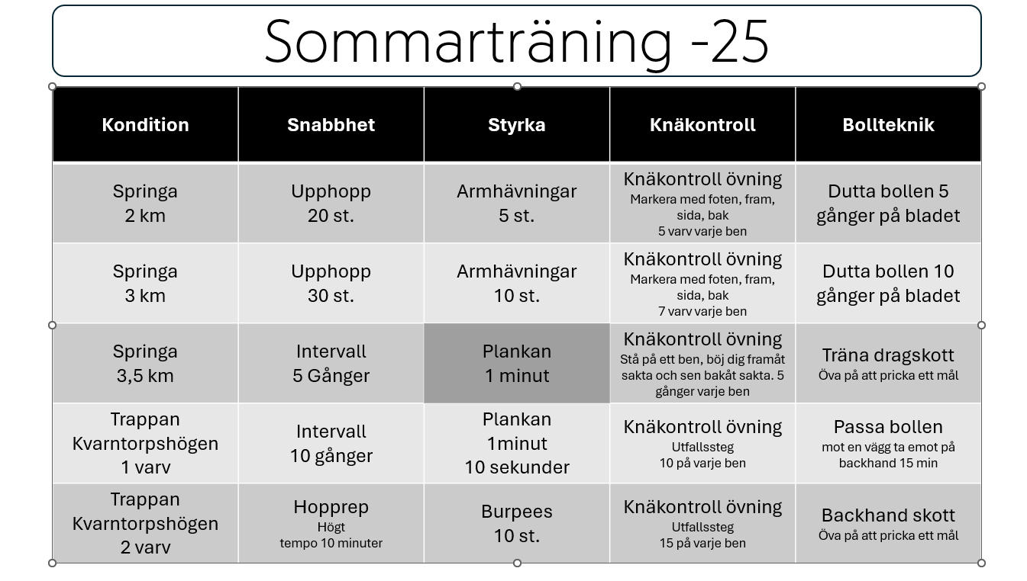
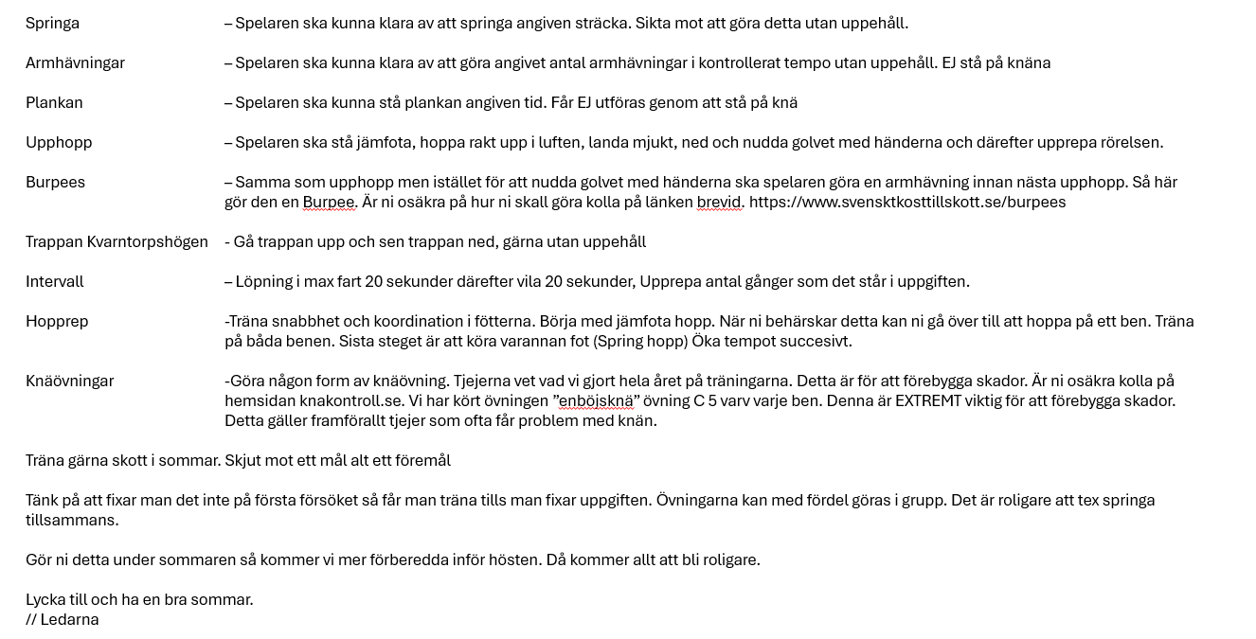
Sommarträning
Notes:
Örebro Cupen 28 matcher

Slide 6
När startar träningen igen?
Match Grupp ?
Sargbygge
Sekretariat
Live uppdatera resultat
Musik
Notes:
Örebro Cupen 28 matcher

Slide 7
Vad händer nästa säsong?
Försäsongs Cup Linköping 19-21/9 ?
Försäsongs match mot Skoghall F-13 ?
Seriespel FK5 Eventuellt med Västmanland igen.
Fotografering
DM Helg
Cup Jul / Nyår ?
Örebro Cupen som avslutning
Notes:
Örebro Cupen 28 matcher

Slide 8
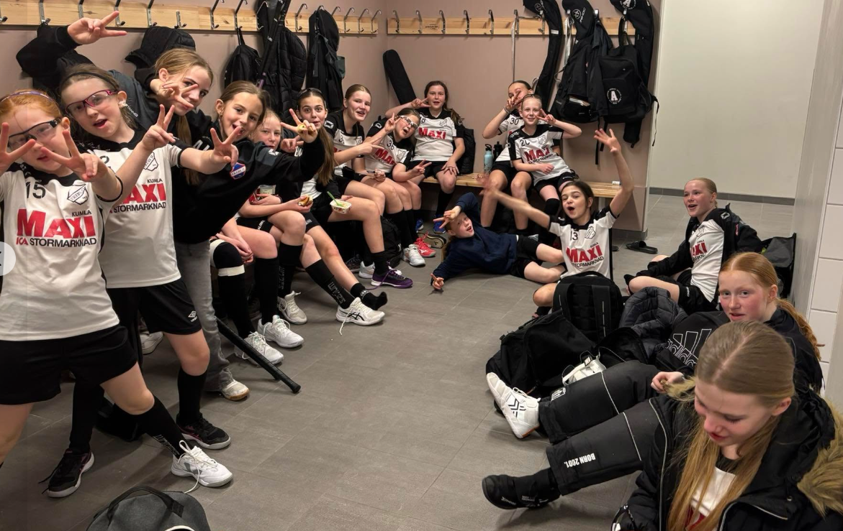
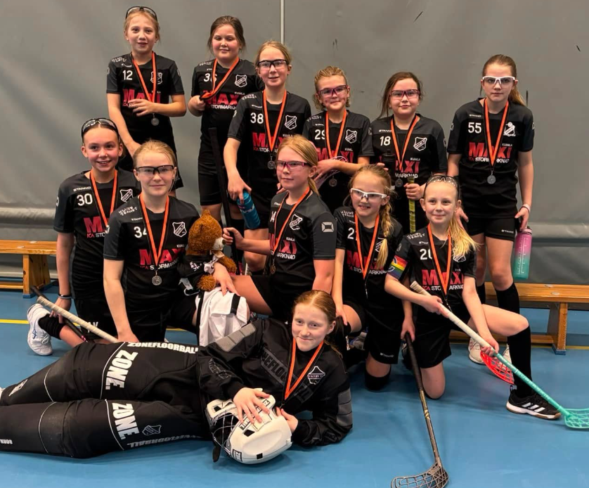
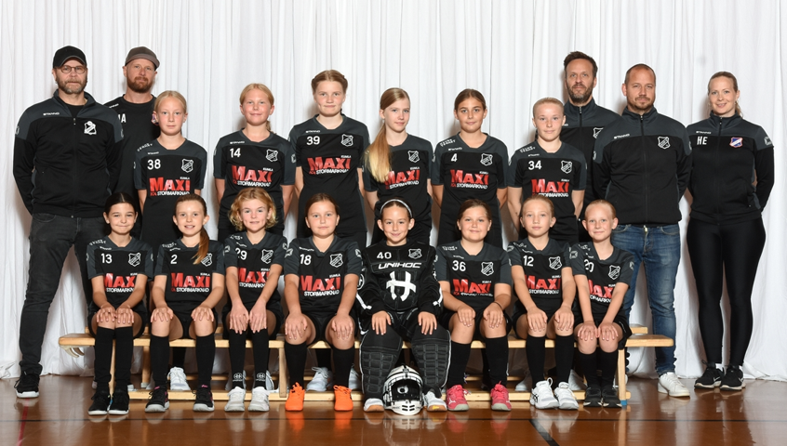
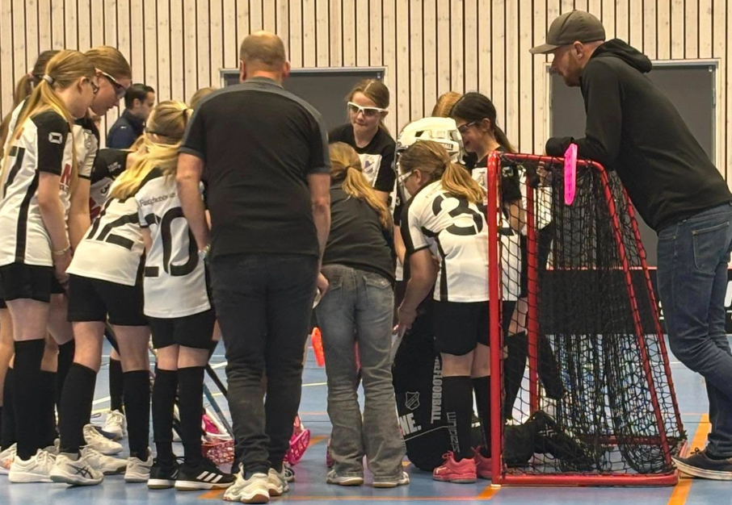
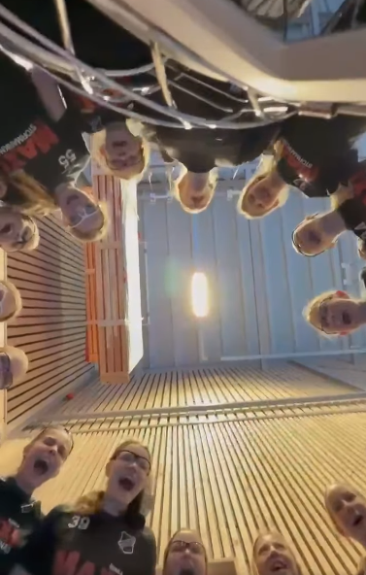
Tack för säsongen 24/25
Notes:
Örebro Cupen 28 matcher

